Slide 1
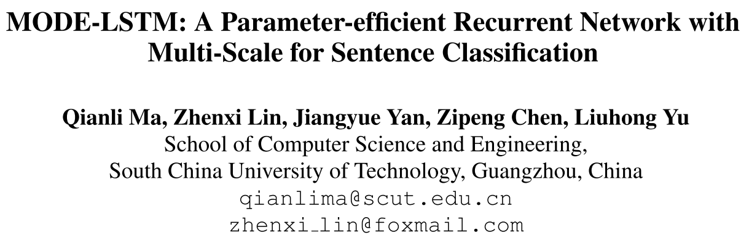
Chongqing University of Technology
ATAI
Advanced Technique of Artificial Intelligence
Chongqing University of Technology
EMNLP_2020
https://github.com/qianlima-lab/MODE-LSTM
Hongyang Song
Notes:
一种用于句子分类的参数高效的多尺度递归网络，

Slide 2
Outline
Motivation
Approach
Experiments
Conclusion

Slide 3
Motivation
CNN
RNN
Notes:
句子分类的核心是提取n-gram的特征理解句子的语义.现在模型大多是是叠加cnn和rnn来解决这个问题
但是cnn无法建模短语的非连续依赖,比如这个not bad,cnn的卷积和较小是无法获取其语义
Lstm则更关注时间较晚的单词,忽略早期的语义.并且之前有方法使用固定大小的滑动窗口提取短语的语义.但是就像a bit boring和 not almost as bad一样,短语的长度不同,也很难提取更好的语义.所以本文提出了多尺度正交独立LSTM模型,

Slide 4
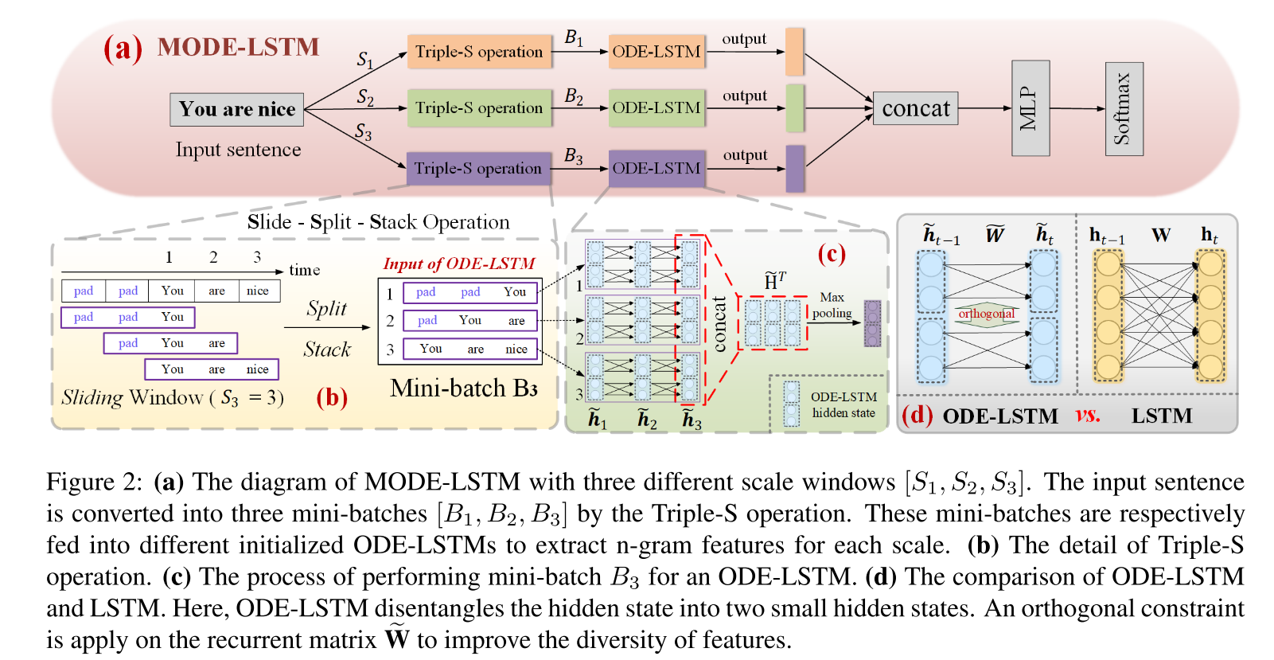
Approach
Notes:
这个是文章的整体模型,主要包含了两个模块.一个是triple-S这个模块,另一个是ODE-LSTM模块
首先将整个句子作为输入,输入到triple-S模块,进行滑动,切分,堆叠三个操作,这里的S1,S2,S3表示的是不同大小的滑动窗口,
图b表示的是滑动窗口大小为3,进行的操作结果,最后一个句子得到的是小批量batch的数据.进行ODE-LSTM
这里的ODE-LSTM借鉴的是17年的一篇文章,那篇文章里有两种方法,一是将W进行矩阵分解,二是将输入和输出划分为尺度更小的状态,本文使用的是第二种方法.

Slide 5
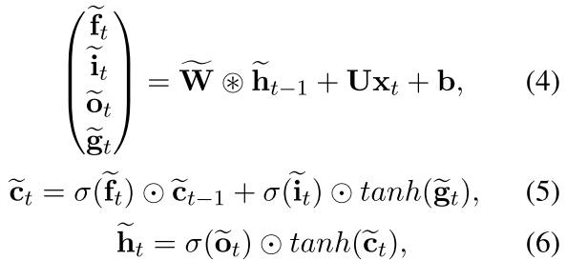
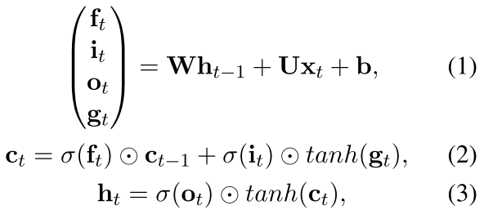
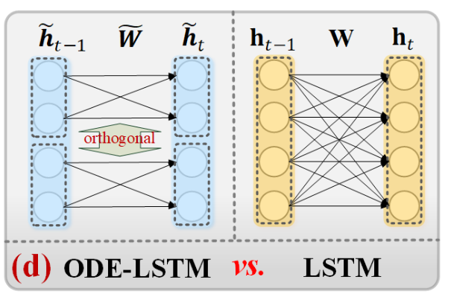
Approach
Notes:
这里展示的是LSTM和OED-LSTM的区别.普通的LSTM是进行全连接,也就是每一个特征之间有连线,ODE-LSTM则是将输入和输出进行划分,只有对应的输入和输出之间才有关系,并且文章中还指出,如果小隐藏状态都提供了类似的特征,那么会造成冗余,所以对这个有惩罚损失,参考的是17年的一篇文章.考虑的是两个小隐藏状态之间的正交损失.

Slide 6
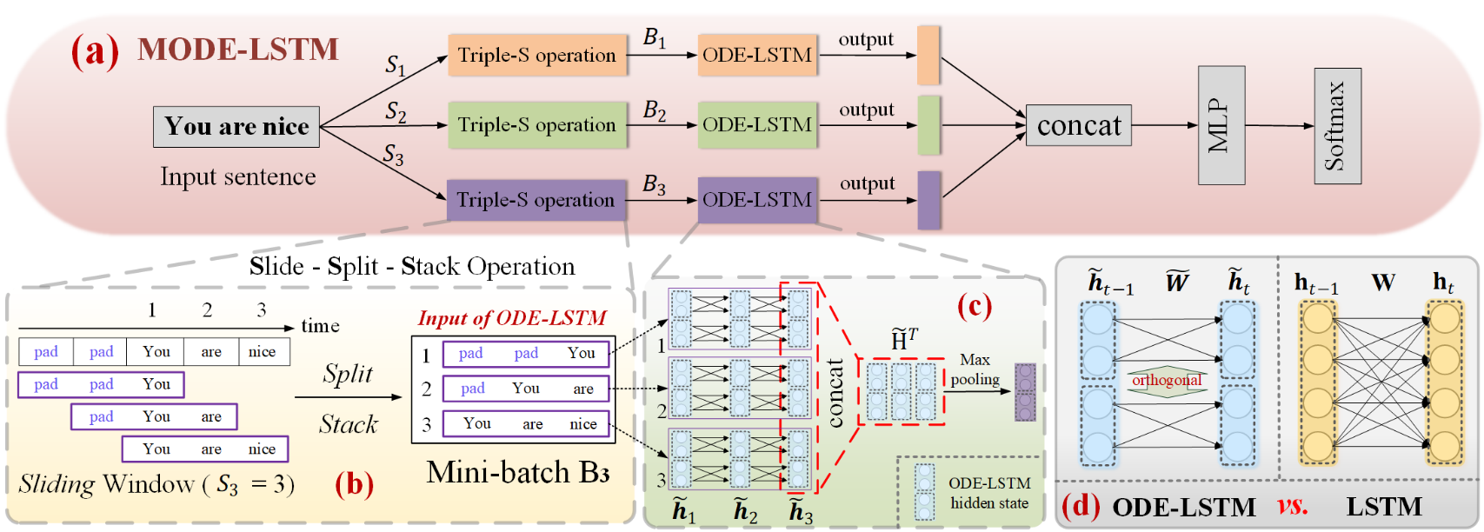
Approach
Notes:
刚才介绍的是一个滑动窗口的过程,作者使用可变大小的滑动窗口分别做相同的操作.最后将最终的隐藏状态拼接起来.通过全连接层,过Softmax,得到分类的结果.
损失函数最后加上了正交损失

Slide 7
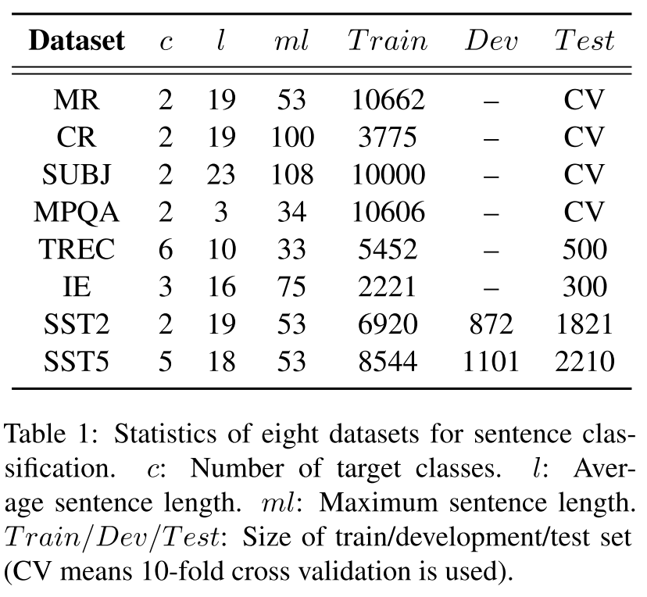
Experiments
Notes:
统计8个数据集的句子分类。c:目标类的数量。l平均句子长度。ml最大句子长度。Train/Dev/Test:训练/验证/测试集的大小(CV表示使用10倍交叉验证)。

Slide 8
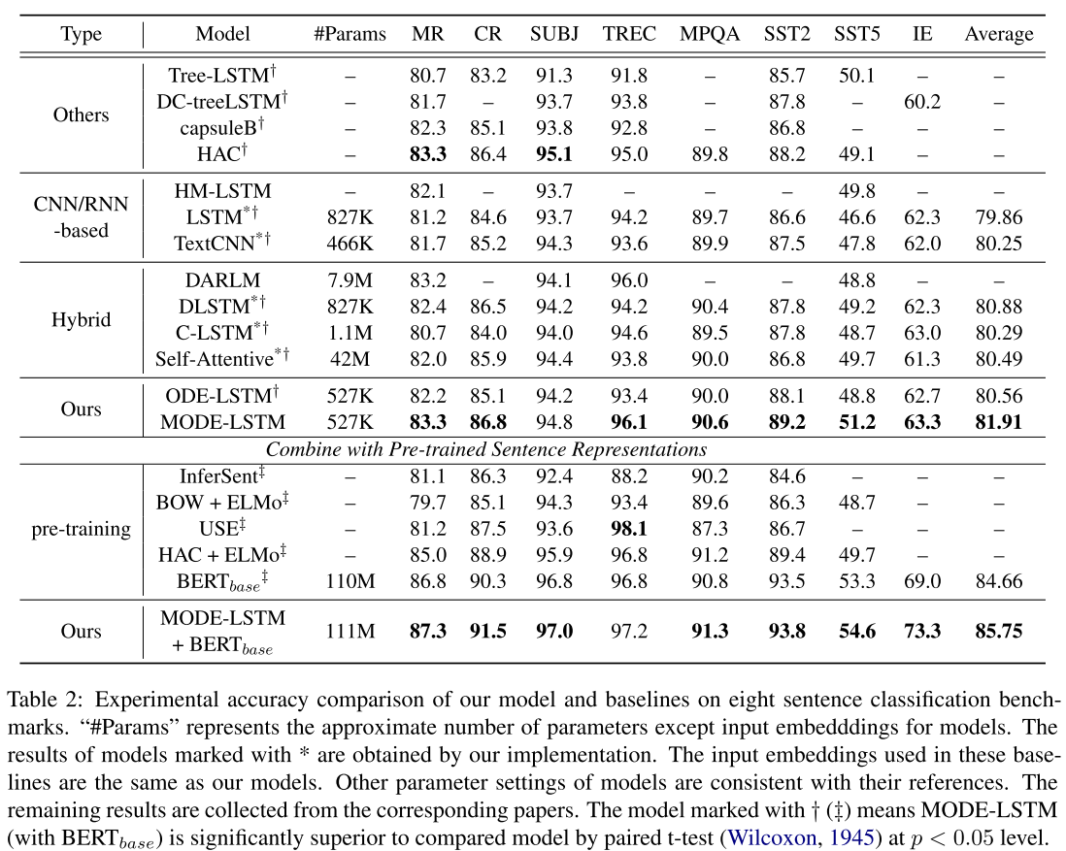
Experiments
Notes:
这里结果比HAC的效果低一些,原因是HAC在每一层使用了深度扩张的卷积层和胶囊模块,是一个更为复杂的模型.而本文提出的模型可以看成是一个单层的TextCNN模型,而TextCNN的参数数量随着滑动窗口的大小增加而增加,MODE-LSTM则不会改变

Slide 9
Experiments
Notes:
直接堆叠的C-LSTM(深蓝线)在训练集上收敛很快，但在验证或测试集上的性能很差.
Self-attention(深绿色线)可以利用注意机制缓解特征冗余，但由于参数数量较多，仍会发生过拟合

Slide 10
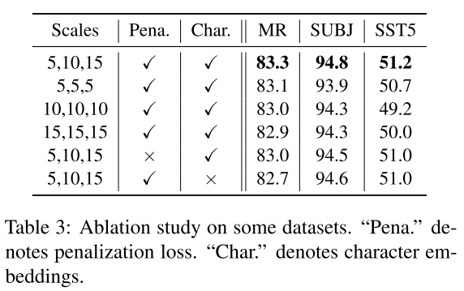
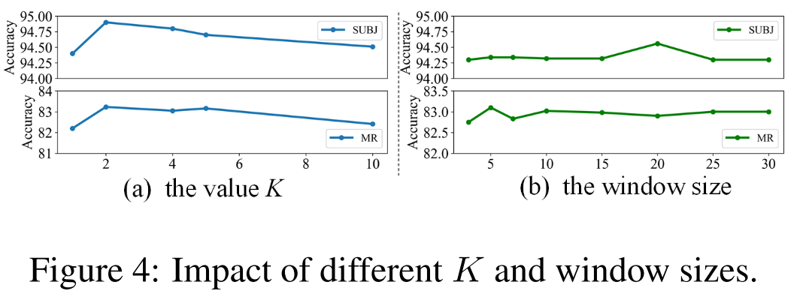
Experiments
Notes:
调查研究我们所提议的模型中每个组件的独立影响。我们探讨了窗口尺度、惩罚损失和字符嵌入的影响
使用单个尺度(第2-4行)显著降低了精度。这说明了整合多尺度窗口学习句子中变大小短语的必要性。
我们可以看到，消除惩罚损失(第5行)或字符嵌入(第6行)也会损害性能，这验证了这些组件对我们的模型是有益的

Slide 11
Experiments
Notes:
表4显示了MR数据集上的两个示例
通过可视化技术(Li等人，2015)展示了在最大池化中几个最有贡献的位置
在第一个例子中，CNN错误地抓住了“真的很酷”这个他们注意句子的后半部分来进行正确的分类。在第二个例子中，三个模型都提取了I admire it这一关键短语，建议将句子归类为肯定句关键词,而DLSTM和我们的模型根据关键词while捕获了非连续依赖关系

Slide 12
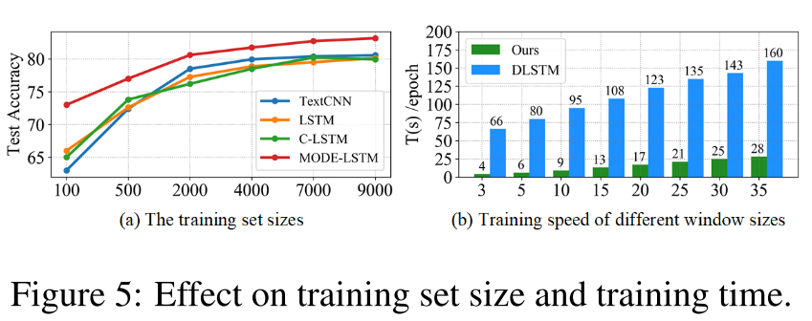
Experiments

Slide 13
Thanks

